Slide 1
스터디룸 수요 예측
데이터에 없는 사람의 마음을 예측하다
세얼간이: 한지원,방우영,최정완

Slide 2

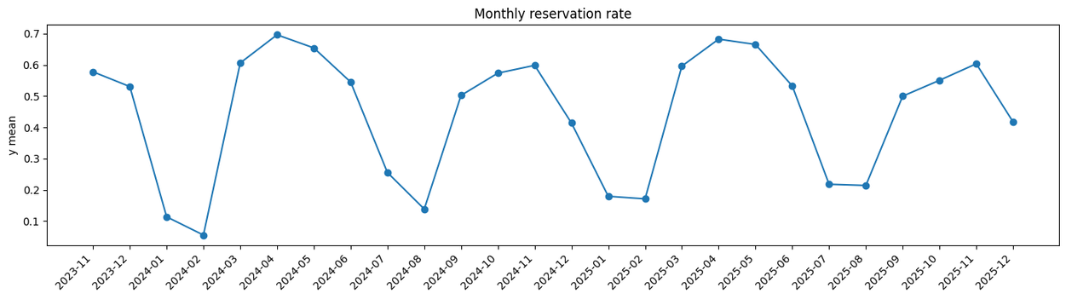

Dataset
Dataset-less
Size: 61,776 Rows
Duration: 2023.11 ~ 2025.12 (26 months)
Feature: Date, Hour, Room_ID, Is_Open, Reserved
Reservation
Data Crawling
시계열의 뚜렷한 계절적 변동성이 학사 일정과 일치.
학기 중에 최고치를 기록하고 방학 기간에 최저치를 기록.

Slide 3
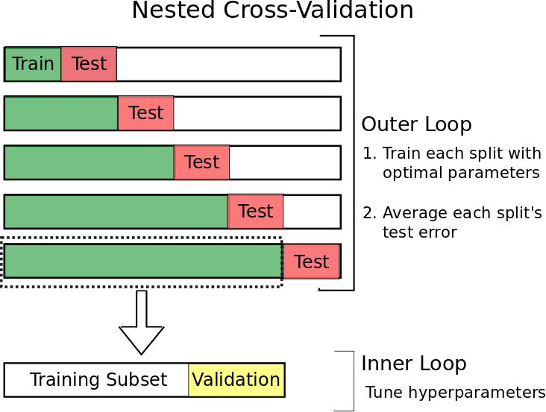
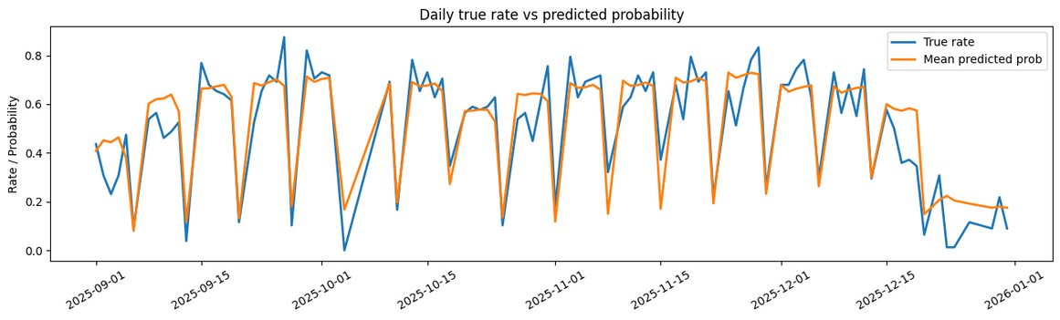

Modeling
Test Duration: 2025.09 ~ 2025.12 (4 months, 2025년 2학기)
LogLoss: 0.4884 / AUC: 0.8421 / Accuracy 0.78

Slide 4



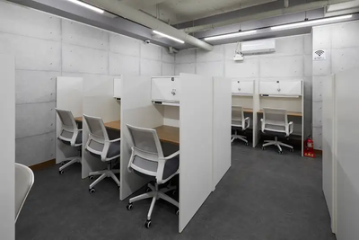
Time-series Analysis
시계열 = 추세(Trend) + 계절성(Seasonality) + 잔차(Residual)
The Known / Quantitative
The Unknown / Qualitative
Time (Hour, Day of Week)
Seasonality (Exam Period, Festival, Vacation)
Lag Features (Recent Trends)
Physical Condition (Window, Equipment)
Location (Corner vs Center)
Atmosphere (Noise level, Smell)

Slide 5
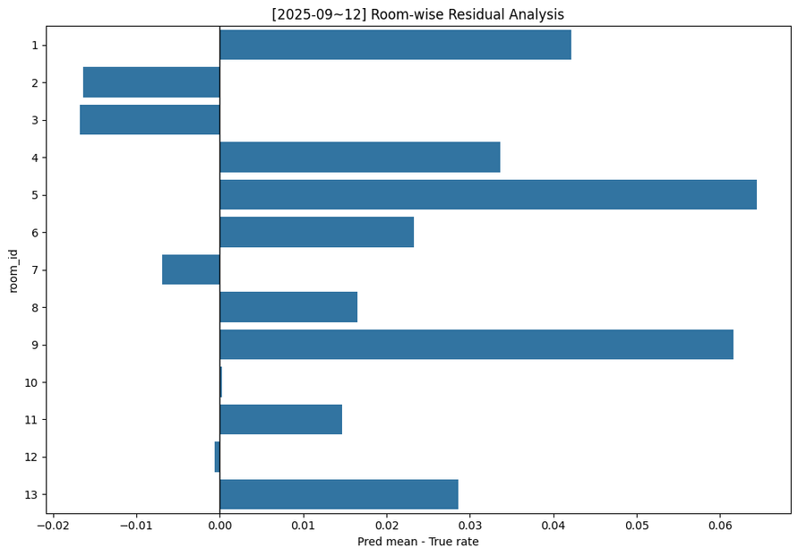
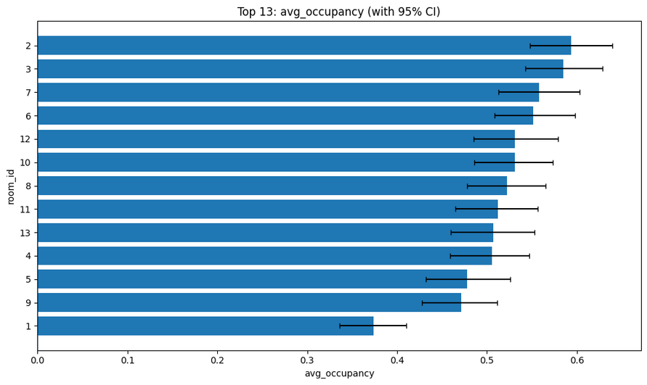
Residual Analysis
스터디룸별 잔차
예약률
spearman(residual, avg_occ): -0.91

Slide 6
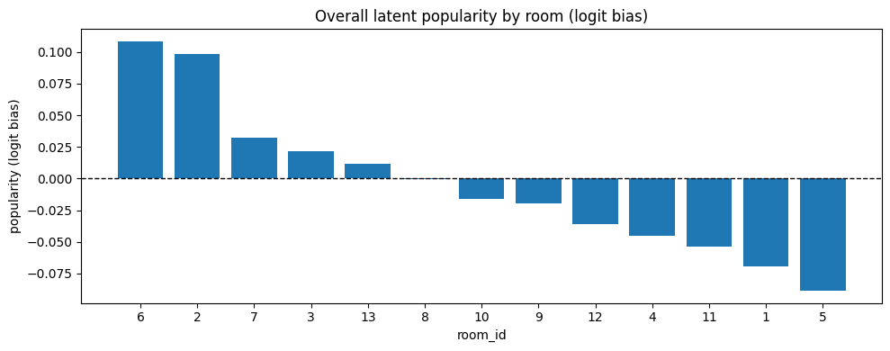
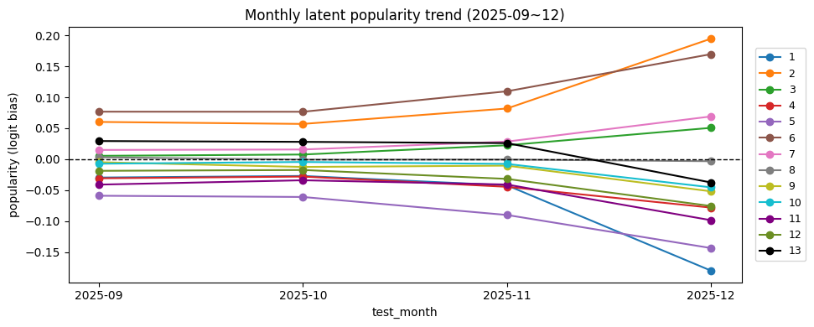
잠재 인기도
월별 인기도 변화

Slide 7
스마톤 서비스 구현 계획
User
Admin
AI-Driven Recommendation
Input: 날짜/시간/인원 -> Output: 예약 성공률 높은 Top-K 룸 추천
Reliability Badge
신뢰도가 부족한 방학 등은 "신뢰도 낮음" 표시로 사용자 주의 환기
Visual Heatmap
성공확률/혼잡도 시각화
Performance Dashboard:
월별/학기별 모델 성능(LogLoss, AUC) 모니터링.
Latent Preference Monitoring:
Sudden Shift: 이번 달 선호도(Δ) 급변 룸 감지 (예: Room 4 수요 급락).
Operational Alerts:
예측-실측 괴리(Residual) 급증 시 "점검 필요" 알림 발송.

Slide 8





스마톤 서비스 구현
Client
Frontend
Backend
Model
Browser
(user/admin)
Model.pkl
Next.js + HTML/CSS
FastAPI (REST)

